Slide 1
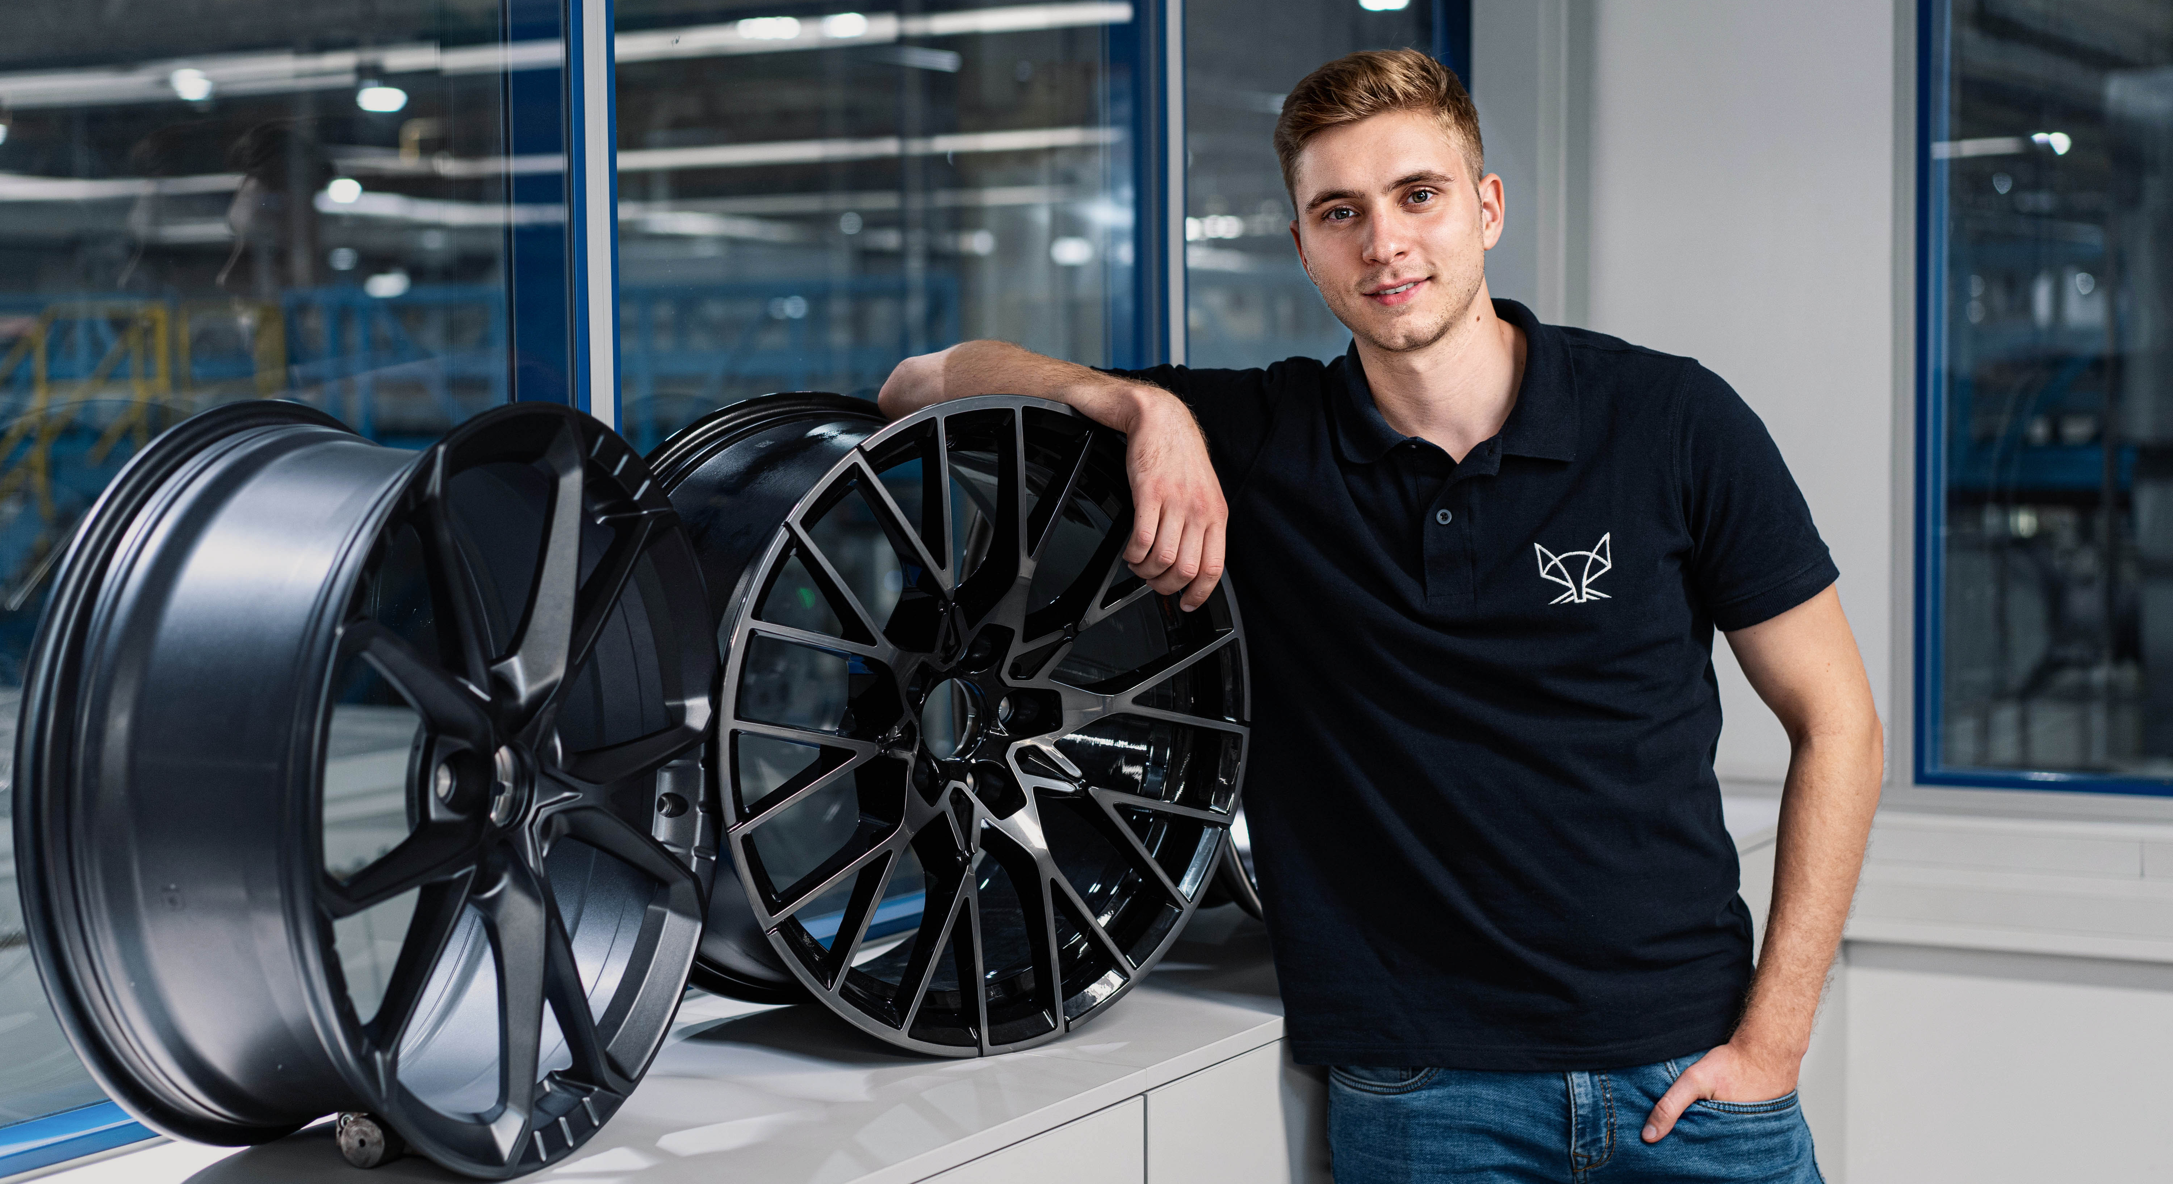
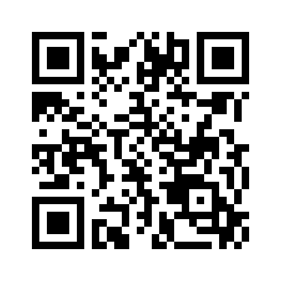
KÖZGAZDÁSZNAK TANULNÁL GAZDÁLKODÁSI ÉS MENEDZSMENT SZAKON
DUÁLIS KÉPZÉS KERETÉN BELÜL?
JELENTKEZZ HOZZÁNK!
RÓLUNK
Az OTTO FUCHS Hungary Kft. már 1995 óta van jelen a tatabányai ipari parkban. A cég több száz munkatárssal prémium autómárkák számára gyárt könnyűsúlyú alumínium kerekeket, automatizált és összehangolt termelési folyamattal. A tatabányai gyárban kizárólag préselt keréktárcsák készülnek, melyek erősebbek, vékonyabbak, könnyebbek és így általuk üzemanyag takarítható meg.
Cégünknél egy remek csapat tagja lehetsz, segítséget és támogatást kaphatsz kollégáinktól!
A legkiválóbb gyakorlati szakemberektől tanulhatsz.
Nálunk remek karrierlehetőség várhat rád tanulmányaid végén.
A tanulmányaid befejezésekor több éves szakmai gyakorlattal rendelkezel majd.
JELENTKEZZ HOZZÁNK ELÉRHETŐSÉGEINK VALAMELYIKÉN!
JELENTKEZÉSI HATÁRIDŐ: 2022. MÁJUS 31.
2800 Tatabánya Búzavirág utca 12.
TEL.: +36 34 516-500
hr@otto-fuchs.com

